Slide 1

Diskussionsfrågor till filmer om romsk inkludering

Slide 2
Innehåll
Bildspelet innehåller diskussionsfrågor till filmerna i kunskapsstödet för romsk inkludering. Det kan användas som stöd för att exempelvis sprida kunskap och fördjupa samtalet om romsk inkludering inom den egna verksamheten.
Filmerna är länkade i bildspelet och uppdelade i fyra kategorier:
Om strategin för romsk inkludering och den nationella minoriteten romer.
Ung och rom.
Lärande reportage om arbetet med romsk inkludering i fyra kommuner.
Samtal med fem experter om romsk inkludering.
Du kan välja att titta på en enskild film eller samlat utifrån de olika kategorierna. Du behöver inte följa presentationens ordning. Välj de filmer som är mest relevanta för din verksamhet.
Diskussionsfrågorna finns efter varje kategoriavsnitt. Ni kan reflektera enskilt eller i grupp.
Stödet har tagits fram av Länsstyrelsen Stockholm och finns nu hos MUCF i samband med att myndigheten tagit över ansvaret för att samordna och följa upp insatser för romsk inkludering i Sverige.
Samtliga illustrationer i bildspelet kommer från Geektown.

Slide 3
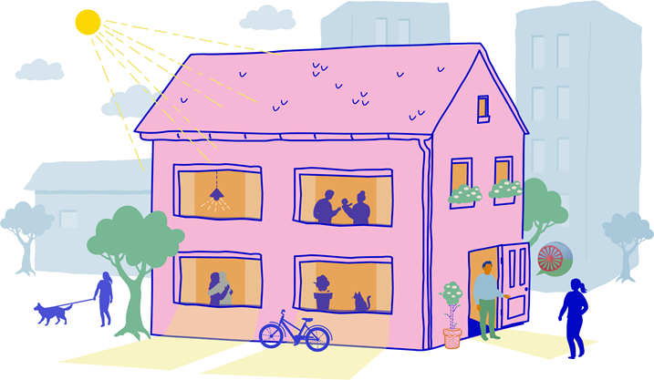
Centrala begrepp
Nationell minoritet
Rättighetsbaserat arbete
Romer
Antiziganism
Romsk inkludering
Notes:
I syfte att sätta kunskapsstödet i ett tydligare sammanhang så redogörs här för några centrala begrepp.
Nationell minoritet – romer, judar, sverigefinnar, tornedalingar och samer utgör tillsammans Sveriges fem nationella minoriteter. I Sverige finns det sedan 20 år tillbaka en minoritetspolitik. Målet med minoritetspolitiken är att ge skydd åt de nationella minoriteterna och stärka deras möjligheter till inflytande samt stödja de historiska minoritetsspråken så att de hålls levande. Läs mer här: https://www.minoritet.se/minoritetspolitik
Rom eller romer – det finns omkring 50 000 – 100 000 romer i Sverige. I Sverige indelas romer utifrån fem större grupper; resande romer, finska romer, svenska romer, utomnordiska romer och nyanlända romer. Inom de olika grupperna finns det ibland även undergrupper. Det kan råda inbördes skillnader och likheter mellan de romska grupperna avseende historisk förankring i landet, kultur samt traditioner. Romani chib är samlingsbegreppet för samtliga romska varieteter (dialekter) som talas. Romers historia är kantad av diskriminering, fördomar och förtryck. Läs mer här: https://www.minoritet.se/romer
Romsk inkludering – är ett arbete som initierades av regeringen år 2012 med det övergripande målet att ”den rom som fyller 20 år 2032 ska ha likvärdiga möjligheter i livet som en individ som inte är rom.” Strategin för romsk inkludering är en förlängning av den nationella minoritetspolitiken.
Antiziganism - rasism mot romer kallas för antiziganism och bygger på fördomar om att romer ser ut och uppför sig på ett visst sätt. Den kommer till uttryck genom fientliga handlingar eller åsikter mot romer. Antiziganism utgår från en ojämlik värdering av människor och kränker principen om alla människors lika värde och rättigheter. Begreppen ”zigenare” och ”tattare” är nedlåtande och kränkande begrepp på de individer som identifierar sig som romer. Läs mer om antiziganismens historia i Sverige här: https://www.minoritet.se/5128
Rättighetsbaserat arbetssätt - utgår ifrån att varje invånare som kommer i kontakt med det offentliga är innehavare av rättigheter och att det offentliga är ansvarsbärare. Invånare kan ställa krav på att staten säkerställer att verksamheter lever upp till de mänskliga rättigheterna. Läs mer här: https://www.lansstyrelsen.se/download/18.5bc4a6f51627e68be133cd39/1526068596390/MR-metodstod

Slide 4

Om strategin för romsk inkludering och den nationella minoriteten romer
Film: Strategin för romsk inkludering
Film: Den nationella minoriteten romer
Del 2 i Minoritetslagen – grundutbildning.

Slide 5

Diskussionsfrågor om strategin och minoriteten romer
Inom vilka av strategins områden bedömer du att det kan finnas behov av insatser i din verksamhet?
Är det någon del av strategin för romsk inkludering som ni bedömer är mer utmanande att arbeta med?
Finns det några särskilt viktiga funktioner inom din verksamhet som behöver mer kunskap om strategin och de åtaganden som kommuner och annan offentlig verksamhet har ansvar för?
Vilka typer av kunskapshöjande insatser kan vara relevanta i din verksamhet?
Vad var nytt för dig om den nationella minoriteten romer?
Vad har du för kunskap om den romska minoriteten som bor i din kommun eller som berörs av din verksamhets arbete?

Slide 6

Ung och rom
Film: Ung och rom
Film: Study group och romsk läsambassad
Film: Tjejgruppen

Slide 7

Diskussionsfrågor – ung och rom
Hur ser unga romers behov ut i kommunen eller inom din verksamhet och hur kan dessa tillgodoses? Om ni inte vet hur behoven ser ut, vilka tillvägagångsätt finns för att få kunskap om det?
Många unga romer upplever att de blir dåligt behandlade i skolan vilket leder det till en otrygghet i att vara öppen med sin identitet. Vad kan kommunens företrädare och skolans personal göra för att alla elever ska känna trygghet och kunna vara öppna med sin identitet?
I enlighet med lagen om nationella minoriteter och minoritetsspråk ska det allmänna främja de nationella minoriteternas möjligheter att behålla och utveckla sin kultur i Sverige. Barns utveckling av en kulturell identitet och användning av det egna minoritetsspråket ska främjas särskilt. Vad kan din verksamhet göra för att bidra till unga romers rättigheter i enlighet med lagen?
Att få möjlighet att känna stolthet över sin identitet som rom lyfts som viktigt av många i filmerna. Hur kan din verksamhet bidra till att synliggöra romer som resurser?

Slide 8

Lärande reportage om arbetet med romsk inkludering i fyra kommuner
Film: Romsk inkludering i Uppsala kommun
Film: Romsk inkludering i Stockholms stad
Film: Romska rådet i Borås
Del 4 i Minoritetslagen – grundutbildning
Film: Gipsy Queens i Örebro län

Slide 9
Diskussionsfrågor – fyra kommuner
Har din verksamhet en handlingsplan eller liknande för arbetet med romsk inkludering i kommunen? Arbetar ni i enlighet med den och kan den behöva uppdateras?
Hur kan era metoder för uppföljning och lärande utvecklas för att ytterligare synliggöra effekter av arbetet med romsk inkludering?
Arbetet med romsk inkludering ska bedrivas i ordinarie verksamhet och vara långsiktigt. Hur kan ni arbeta för det i din verksamhet?
Romer ska vara delaktiga och ha inflytande i frågor som berör dem genom exempelvis samråd och samverkan med romska sakkunniga i uppdrag. Hur kan din verksamhet tillvarata och använda den kunskap som ges av minoriteten vid dessa tillfällen för att säkerställa reellt inflytande?
Prioriterade målgrupper inom strategin är socialt och ekonomiskt utsatta, samt kvinnor och barn/unga. Hur ser behoven ut i din verksamhet för just dessa målgrupper?

Slide 10

Samtal med fem experter om romsk inkludering
Film: Fred Taikon om romerna då och nu
Film: Domino Kai om kulturarv och språk
Film: Rafael Szoppe om utmaningar på arbetsmarknaden
Film: Nina Lundberg om antiziganism
Film: Marcela Kovacsova om civilsamhällets styrkor

Slide 11
Diskussionsfrågor – fem experter
Fred Taikon om romerna då och nu: Vad kan din verksamhet göra för att främja utvecklingen för den romska minoriteten?
Domino Kai om kulturarv och språk: Hur kan din verksamhet främja det romska kulturarvet och det romska språket i enlighet med minoritetspolitiken?
Rafael Szoppe om utmaningar på arbetsmarknaden: Vad kan din verksamhet göra för att förbättra situationen för romer på arbetsmarknaden?
Nina Lundberg om antiziganism: Hur arbetar din verksamhet med att motverka antiziganism?
Marcela Kovacsova om civilsamhällets styrkor: Hur kan din verksamhet göra romska organisationer och företrädare delaktiga i beslut och processer som berör romer?

